Slide 1

在线
教育
电子商务与智能服务研究中心
夏琪
2015.09.17

Slide 2
目
在线教育基本介绍
A
录
Contents
在线教育市场规模
B
在线教育分类说明
C
在线教育趋势分析
D
Notes:
模板来自于 http://meihua.docer.com/

Slide 3
1
在线教育基本介绍

Slide 4
定义
优势
在线教育是“互联网+”与教育整合的新行业，是通过互联网进行的网上教育方式，是面向不同人群、不同年龄、不同文化程度的一个综合教育平台。
突破时空限制，便捷灵活；解决因地域不同等造成的教育资源分配不均的问题，使教育资源共享化；资源开放，无需学籍，降低学习门槛；课程没有人数限制。

Slide 5
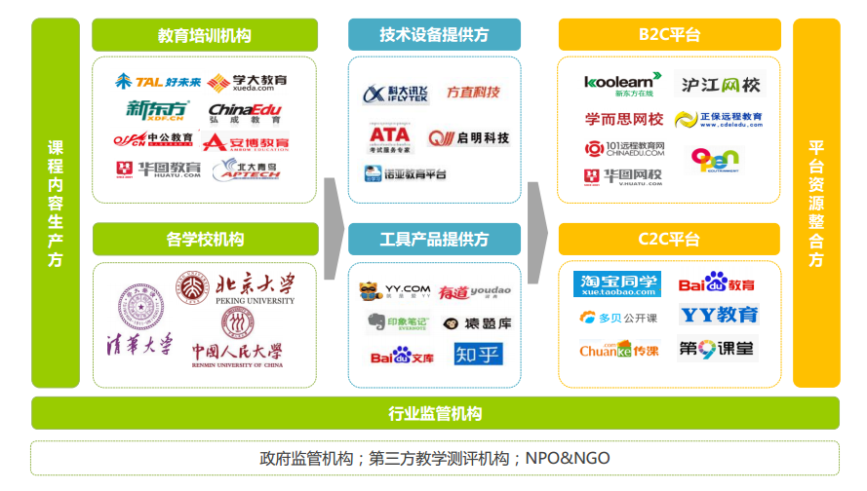
中国在线教育产业链地图

Slide 6
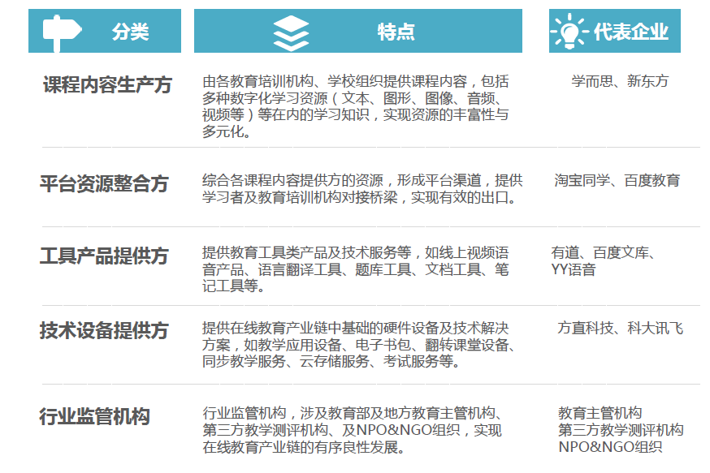
在线教育产业链的重要环节

Slide 7
2
在线教育市场规模

Slide 8
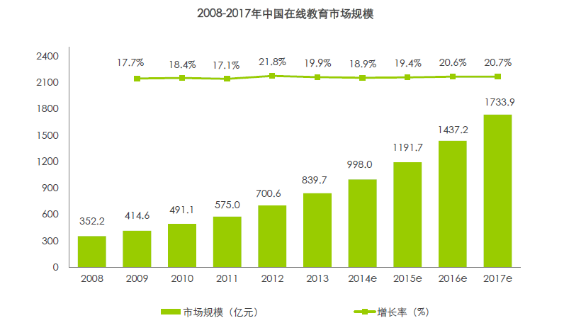
中国在线教育尚处于发展初期。2013年在线教育市场规模达到839.7亿，同比增长速度为19.9%。
学历教育、职业教育和语言培训是市场规模高速增长的主要动力，占市场规模的75%以上。随着在线
教育用户群体的不断扩大，在线教育的市场规模还将有更大的发展，预计到2017年达1733.9亿。

Slide 9
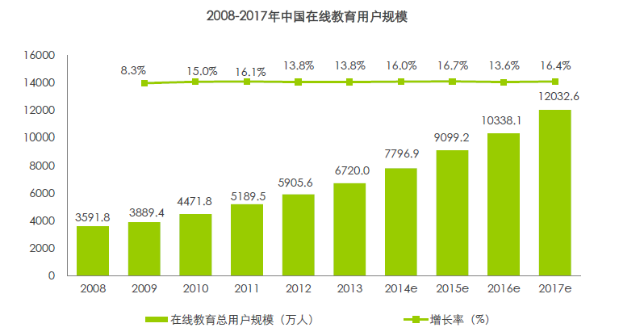
中国在线教育用户规模持续增长。2013年在线教育用户规模为6720万人，同比增长13.8%，
在线教育用户规模将保持15%以上的速度继续增长，到2017年预计达到1.2亿人。
一方面中国网民规模稳步扩大，给在线教育用户数量的快速增长提供了发展空间和稳定基础。
另一方面，国内在线教育产品数量快速增长，教育方式通过互联网推陈出新，给予用户差异化体验，
吸引更多用户参与其中。

Slide 10
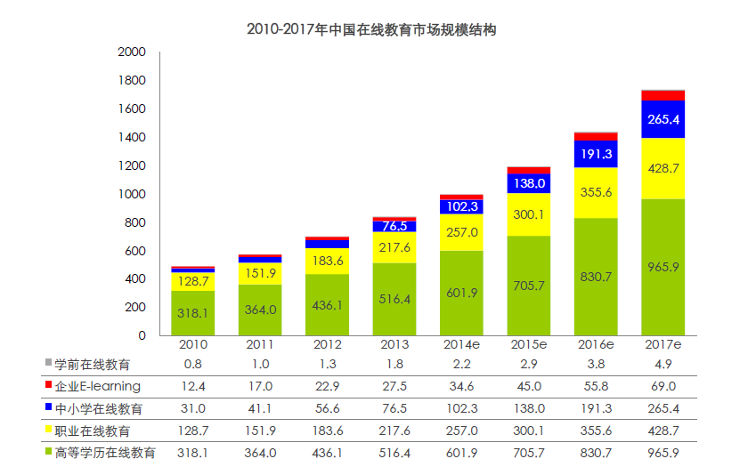
高等学历教育为最大的细分领域

Slide 11
3
在线教育分类说明

Slide 12
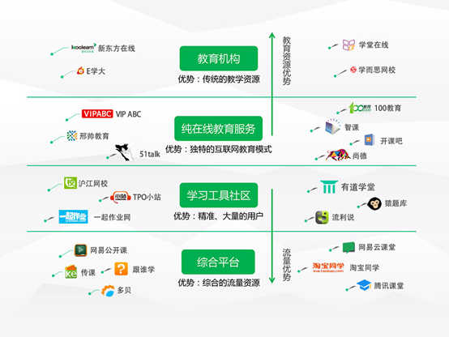
中国在线教育竞争格局

Slide 13
四种主流模式分析
1.教育机构
从线下教育机构产生的在线教育服务，例如新东方在线。
传统教育机构的优势是厚实的教学资源和多年积累的品牌，面临的挑战是如何解决线上、线下博弈的问题，以及怎样打造优秀的互联网产品的能力。
2.纯在线教育服务
纯在线的垂直教育服务，例如100教育。
垂直在线教育服务机构类似B2C电商，产品和教学流程都自行设计运营，灵活性高，运营比线下轻但是比线上其它模式重。这个模式这两年产生多个差异化的优秀产品，是在线教育的一个主要模式。
Notes:
模板来自于 http://docer.wps.cn

Slide 14
四种主流模式分析
3.学习工具社区
基于学习工具社区的在线教育，例如有道和TPO小站。
是以社区或工具起家的在线教育产品。公司利用工具或者社区积累大规模且精准的用户，成为流量入口，运营课程平台，建立了从工具社区到学习的链条，是“内容+社区+交易”的垂直产业模式。
4.综合平台
综合教育平台，例如淘宝同学。
这两年经验证明这个大而全综合平台模式小公司玩不起，因为这个模式需要较大的流量基础，自我产生流量的能力证明并不强。2012年之前，有小公司尝试，但2012年之后，这个模式是大公司的地盘。
Notes:
模板来自于 http://docer.wps.cn

Slide 15
MOOC(massive open online courses)
国外三大巨头：Coursera、Udacity、EDX，2012年，美国大学
中国MOOC：中国教育部爱课程网和网易合作推出，2014年5月，中国大学
Coursera：美国加州斯坦福大学计算机科学教授，2012年4月；
全球最大的MOOC提供者之一，已开设1100多门课程，在全球拥有1500万的学习者，
其中75%分布在美国以外，中国、印度和拉美是其重点海外市场。
去年，引入前耶鲁大学校长Rick担任新的CEO；
市场扩张的策略是全球化、职业教育和本土合作；
今年7月，中国注册用户数已经突破100万，超越印度成为其美国以外的第二大市场；
加强产品研发，改进学习评估技术以及与学员的互动；
多门付费的职业教育课程，其主要的收入来源。
中国MOOC：2014年5月8日，教育部爱课程网中国大学MOOC平台正式开通；
全国高校可通过此平台进行MOOC课程建设和应用；
由网易云课堂承接教育部国家精品开放课程任务，与爱课程网合作推出的在线学习网站；
提供中国985高校的免费课程，包括北大、浙大、复旦、哈工大等。

Slide 16



BAT动向
从投资入手，先后完成了三笔投资，分别投资入股了万学教育、传课网和智库网
延续了其电商的一贯风格，专注做生态平台，最早在淘宝上推出了“淘宝课程”、“淘宝同学”，类似在线课程集市，采用直播互动运营模式搭建混合型教育平台
从优质产品入手，除了上线了腾讯精品课程，还开通支付功能，同时开放课程创建、用户认证等功能
Notes:
模板来自于 http://docer.wps.cn

Slide 17
4
在线教育趋势分析

Slide 18
趋势一：用户需求与商业模式创新的互相促进
中国在线教育整体格局尚未完全形成，近两年将会在细分领域有突出发展，如职业教育、语言培训、
K12领域。在细分领域满足用户需求，积累用户规模，掌握市场主动权。在线教育领域，用户的价值得到
了空前的提高，这造成了用户需求与商业模式创新之间的互相促进。
在企业创立之初，一种能够有效满足用户需求的创新商业模式必然能够吸引到最大规模的用户。在此
之后，由于竞争对手的进入和用户需求的进一步挖掘，迫使企业必须继续专注于商业模式的创新，进而形
成了双向促进，螺旋式上升。
趋势二：直播课堂推动混合式学习的兴起
在线教育不会取代线下授课，但会成为线下授课的重要补充。在线授课与线下授课的混合式学习才是一个
真正的主流趋势。任何一个学习或者培训都离不开面授，都需要面对面的交流。在国外，面对面的交流大
约占到20%的学习时间，这是一个最佳的学习比例。点播需要与直播结合，是未来在线教育授课的主流方式。
技术的发展离不开创新，在线教育经历十几年的发展，大部分时间是在点播的应用。在发展初期，在线教
育机构将视频会议的软件直接用于虚拟教室或者直播教育。这种视频会议的软件主要应用场景是会议，无法满
足真正教育和培训的需要。虚拟教室需要同时容纳成千上万的人同时在线，要能够把真实课堂所具有的功能很
好的集合起来提供给学员。

Slide 19
趋势三：学习游戏化和社交化趋势明显
以后的在线学习一定会向游戏化方向发展，每一次知识的学习如同打怪加血，然后不断积累勋章。社区
化与粉丝化趋势慢慢出现。类似于在沪江网、YY教育这样的平台之上相同爱好的人群集聚成一个社区进行互
动交流，自管理和UGC，从而在学习之外发掘更多商机，最大限度发挥长尾效应。
趋势四：教学测评升级，大数据将得到广泛运用
在解决了交互之后，每一次的访问足迹积累的数据可以更好地做精准营销。而大数据更大的应用是应用
于传统机构，每一次在线做题，在线访问知识点，或者利用移动终端收集学生的学习习惯特点，更精准教学，
更好地组织教学。而类似于英语口语工具将会极大提高老师教学效率，而类似于猿题库这样的在线测评与数
据分析系统将会更大规模应用于传统机构，从而做到真的数据分析和大数据挖掘，并通过对不同的
学生建立学习模型做到因材施教。

Slide 20
更多最新内容请关注
9月16日—17日
2015中国在线教育高峰论坛
“科技改变教育——教育的新时代”
官方微信：iedushow
Notes:
模板来自于 http://docer.wps.cn

Slide 21

THANKS
Notes:
模板来自于 http://docer.wps.cn

